Slide 1
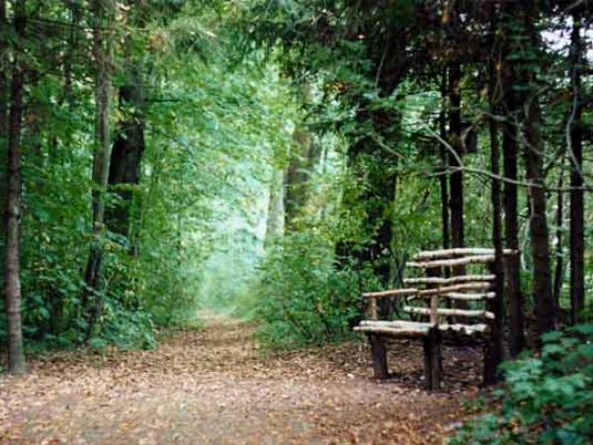
Лев Николаевич Толстой «Старый дед и внучек»
Урок литературного чтения 2 класс
Выполнено учителем высшей категории
МБОУ «СОШ № 38» г. Владивостока
Борзенко Т. И.

Slide 2
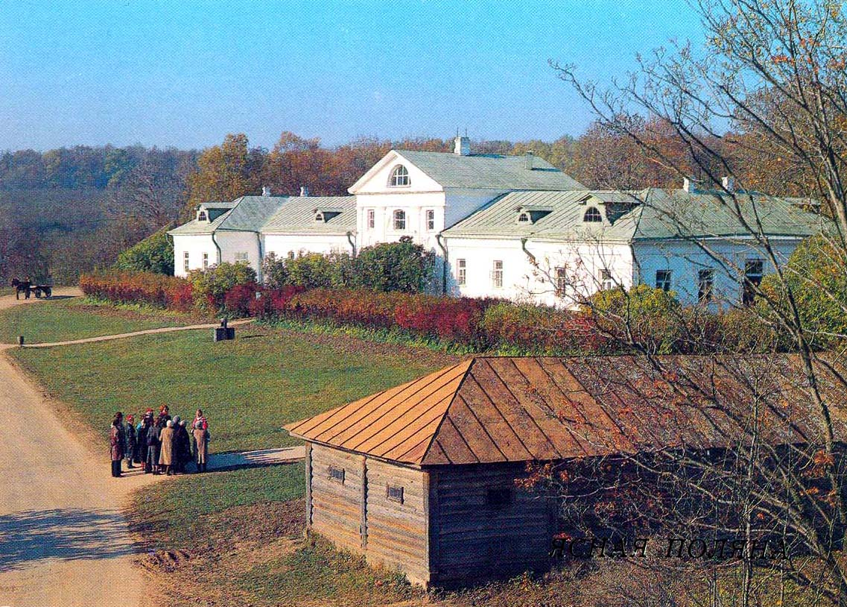
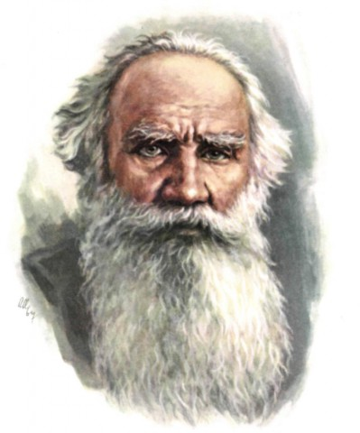
Л. Н. Толстой (1828 – 1910) – великий русский писатель. Он прожил 82 года и всю свою жизнь посвятил литературе. Толстой изучал историю, музыку, рисование, медицину. Его книги переведены на многие языки, их читают во всём мире. Полное собрание сочинений насчитывает 90 томов. Он очень любил детей. В то время было ещё слишком мало школ, дети бедных детей вообще не могли учиться. Лев Николаевич открыл в Ясной Поляне школу, составил учебник для детей и сам учил их. Он написал рассказы специально для школьников.

Slide 3
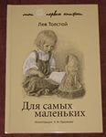
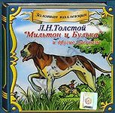
Книги для детей Л. Н. Толстого

Slide 4
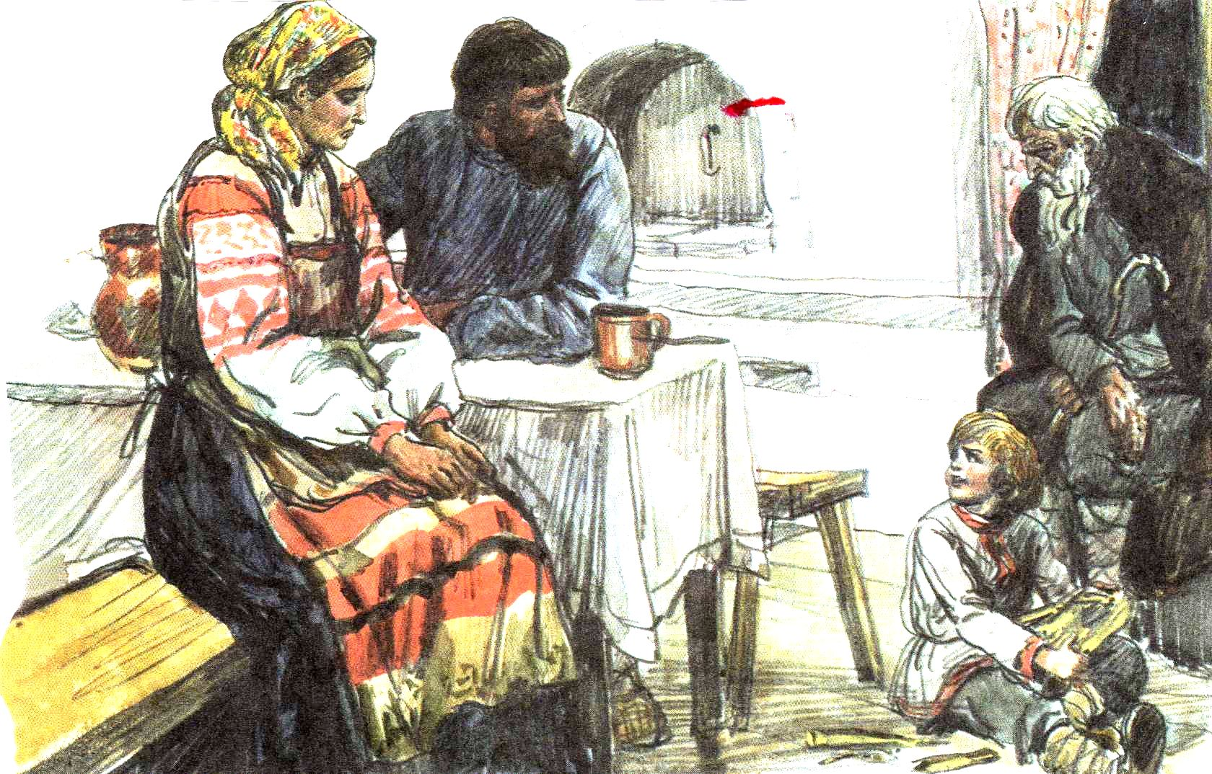
Прочитайте название рассказа и рассмотрите рисунок.
Старый дед
и
внучек.

Slide 5
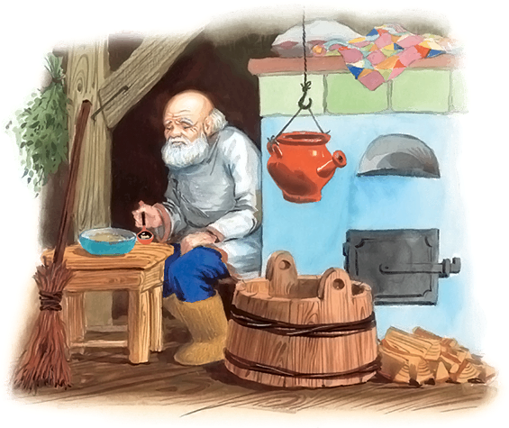
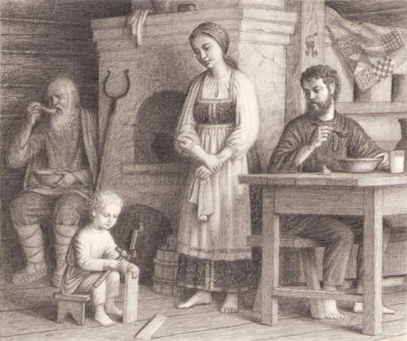
Словарная работа
Лохань -
круглая или продолговатая посуда для стирки белья, мытья посуды, сливания жидкости.
Невестка -
жена брата или жена сына, а также замужняя женщина по отношению к братьям и сёстрам её мужа (и их жёнам и мужьям).
Слаживает – сладить -
1. Хорошо устроить, упорядочить.
2. Справиться, привести кого-либо к соглашению, послушанию. (разг.)

Slide 6
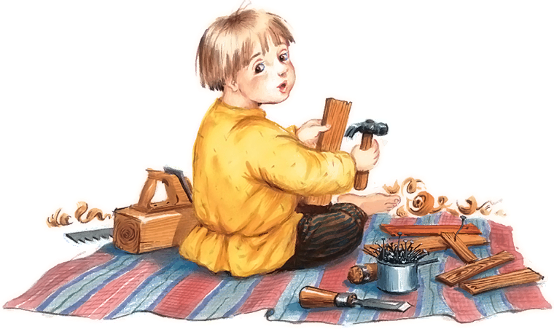
Какие чувства вы испытали, когда прочитали рассказ?
Почему дедушку не сажали за стол?
Почему приняли решение давать ему еду в лоханке?
Что складывал Миша из дощечек?
Как отреагировали на занятие сына родители?
Что такое почитать родителей?
Чему учит нас этот рассказ?

Slide 7
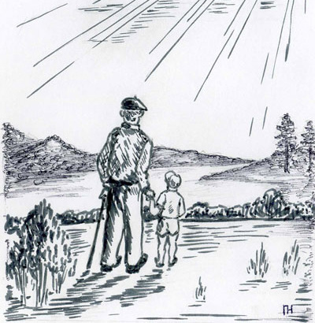
Кто родителей почитает, тот вовек не погибает.

Slide 8
Интернет- ресурсы
1. images/search?img_url=http%3A%2F%2Fm1.vgorode.ru%2F1605178%2F68314296%2F6.jpeg&uinfo=sw-1920-sh-1080-ww-1899-wh-947-pd-1-wp-16x9_1920x1080&text=старый%20дед%20и%20внучек%20толстой&noreask=1&pos=6&lr=75&rpt
2. yandsearch?text=%20толстой&lr=75

